Slide 1
Вместе весело шагать!
Русский язык и литература. 5 класс

Slide 2
Цели урока:
ВЫ УЗНАЕТЕ:
что такое проверяемые и непроверяемые гласные
ВЫ НАУЧИТЕСЬ:
демонстрировать понимание общего содержания текста, находить сравнения в тексте; подбирать проверочные слова, правильно ставить ударения в словах

Slide 3

Тематический словарь урока
ударение - екпін
ударный - екпінді
безударный
проверяемый
непроверяемый

Slide 4
задание 1
Прочитайте слова : Доски, сосна, горы, слоны, доска, слон, гора, сосны
Определите в каких словах произношение совпадает с написанием, а в каких произношение не совпадает с написанием

Slide 5
Ответ
В словах доски, сосны, горы, слон произношение слов совпадает с написанием.
В словах доска, сосна, гора, слоны произношение слов не совпадает с написанием

Slide 6
Запомните

Slide 7
Прочитайте стихотворение
*** Он в беде не бросит, Лишнего не спросит, Вот что значит настоящий, Верный…
***
Мы поссоримся и помиримся Не разлить водой, шутят все вокруг. В полдень или полночь, он придет на помощь, Вот что значит настоящий верный …
О ком говорится в стихотворении?
Вместо точек поставьте пропущенное слово
Как проверим безударные гласные в словах в беде, водой?

Slide 8
ответы
В стихотворении говорится о друге. Пропущенное слово друг
Слово в беде проверяем словом бЕды
В беде – беды
Слово водой проверяем словом вОды
Водой - воды

Slide 9
Практическое задание №1
Составь синквейн к слову дружба.
Напиши о своём друге.

Slide 10

Практическое задание №2
Прочитайте загадки и отгадайте их, обратите внимание на ключевые слова, которые помогут вам их отгадать. Подберите проверочные слова к отгадкам.
Улетел скворец не зря
За леса и за … .
Берёзы, рябины, дубы, тополя –
Богата деревьями наша …
Свой железный язычок
Прячу я под колпачок,
Созываю на урок,
А зовут меня …

Slide 11
Ответы
Улетел скворец не зря
За леса и за моря.
( моря – мОре)
Берёзы, рябины, дубы, тополя –
Богата деревьями наша земля. ( земля- зЕмли)
Свой железный язычок
Прячу я под колпачок,
Созываю на урок,
А зовут меня звонок. (звонок – звОн)

Slide 12
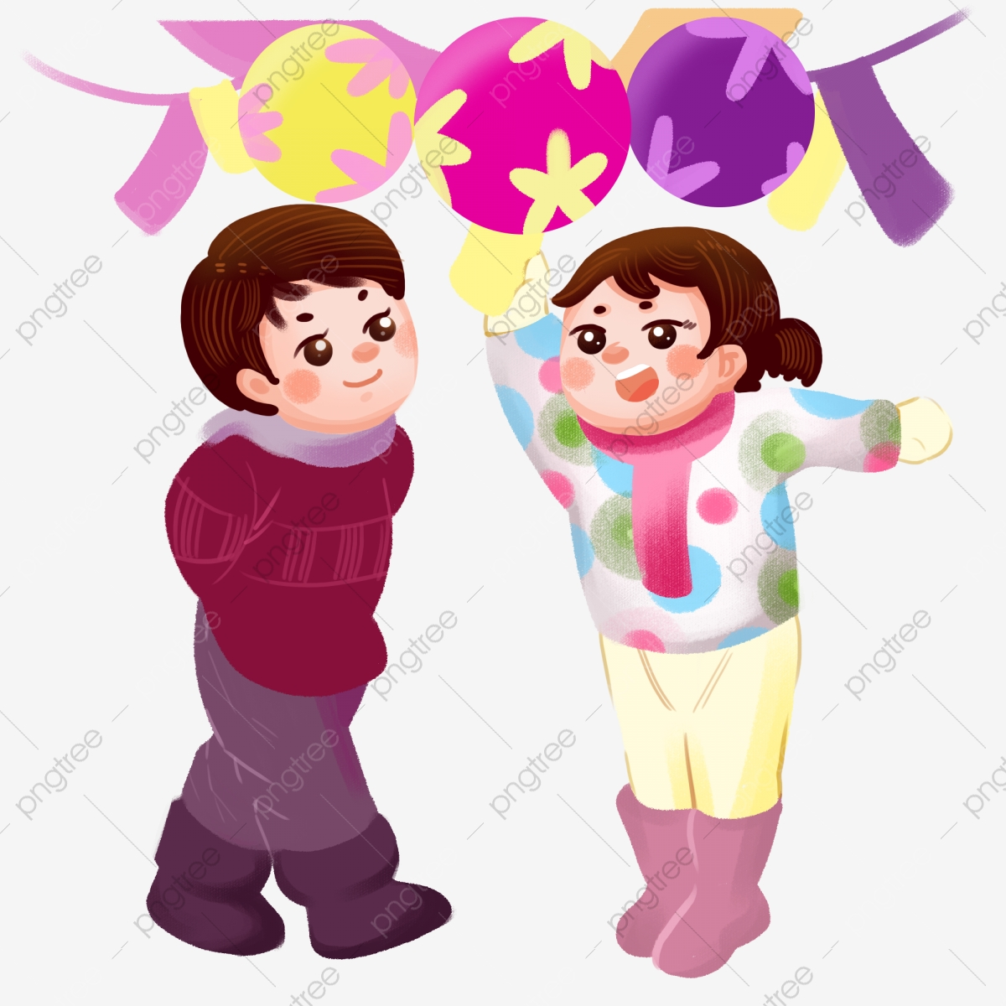
Рефлексия
Послушайте песню Владимира Шаинского «Вместе весело шагать» Почему вместе всё делать веселее?

Slide 13

Домашнее задание
1. Войдите на портал BilimLand;
2.Отгадайте загадки, к словам – отгадкам, подберите проверочные слова

Slide 14
Баршаға қолжетімді, сапалы білім!
Үш тілді
Цифрлы Қазақстан
Нәтижелі
Қол
жетімді
Дербес оқыту
Тиімді
Білімді бағалау
Заманауи технология
Качественное образование,
доступное всем!

